Slide 1



Slide 2


ANÁLISE E DESENVOLVIMENTO DE SISTEMAS
DISRUPTIVE ARCHITECTURES: IOT, IOB & IA
10 – Introdução a Visão Computacional
Prof. Airton Y. C. Toyofuku
profairton.toyofuku@fiap.com.br
Notes:
Gente, hoje a aula é corrida porque vamos fazer uma introdução a visão computacional e passar para vocês algumas técnicas de processamento de imagens e entender como elas se aplicam no processo de detecção de objetos em imagens.

Slide 3
1. Apresentação
Visão Computacional
Análise, Processamento e Interpretação de imagens e vídeos digitais
Reconhece objetos, identifica padrões e extrai informações de imagens e vídeos digitais
Usa algoritmos para tratamento de imagens e técnicas de inteligência artificial
Notes:
A visão computacional está relacionada com outras áreas de conhecimento, como inteligência artificial e processamento de imagens. A inteligência artificial é um conjunto de técnicas que permite que um sistema aprenda a partir de exemplos, a fim de realizar tarefas que antes só poderiam ser realizadas por humanos. A visão computacional utiliza técnicas de inteligência artificial para reconhecer padrões e identificar objetos em imagens e vídeos.
O processamento de imagens é outra área relacionada com a visão computacional. Ele é responsável por desenvolver algoritmos que permitem manipular imagens digitais, melhorando sua qualidade, detectando padrões ou informações relevantes e realizando outras tarefas para aprimorar as informações contidas nas imagens.

Slide 4
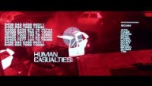
1. Apresentação: Aplicações
Notes:
Visão computacional é uma área da ciência da computação que se preocupa em permitir que os computadores compreendam e interpretem informações contidas em imagens ou vídeos. Ela se baseia em técnicas matemáticas e algoritmos para processar e analisar essas informações visuais, permitindo que os computadores "vejam" e entendam as imagens de maneira semelhante à forma como os seres humanos as percebem.
A visão computacional se relaciona com outras áreas de conhecimento, como o processamento de imagens e a inteligência artificial. O processamento de imagens é uma área que se preocupa com a transformação de imagens digitais em informações úteis, utilizando técnicas como filtragem, segmentação e reconhecimento de padrões. A visão computacional utiliza muitas dessas técnicas em sua abordagem para interpretar e analisar imagens.
A inteligência artificial é uma área da ciência da computação que se preocupa com o desenvolvimento de sistemas inteligentes capazes de aprender e executar tarefas complexas. A visão computacional é uma das áreas da inteligência artificial que se preocupa especificamente com a interpretação de imagens e vídeos.

Slide 5
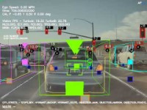
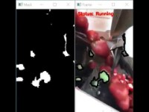
1. Apresentação: Aplicações
Notes:
Visão computacional é uma área da ciência da computação que se preocupa em permitir que os computadores compreendam e interpretem informações contidas em imagens ou vídeos. Ela se baseia em técnicas matemáticas e algoritmos para processar e analisar essas informações visuais, permitindo que os computadores "vejam" e entendam as imagens de maneira semelhante à forma como os seres humanos as percebem.
A visão computacional se relaciona com outras áreas de conhecimento, como o processamento de imagens e a inteligência artificial. O processamento de imagens é uma área que se preocupa com a transformação de imagens digitais em informações úteis, utilizando técnicas como filtragem, segmentação e reconhecimento de padrões. A visão computacional utiliza muitas dessas técnicas em sua abordagem para interpretar e analisar imagens.
A inteligência artificial é uma área da ciência da computação que se preocupa com o desenvolvimento de sistemas inteligentes capazes de aprender e executar tarefas complexas. A visão computacional é uma das áreas da inteligência artificial que se preocupa especificamente com a interpretação de imagens e vídeos.

Slide 6
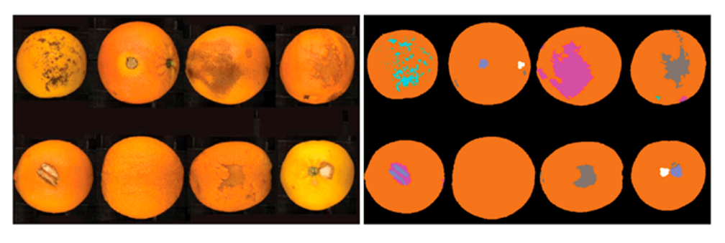
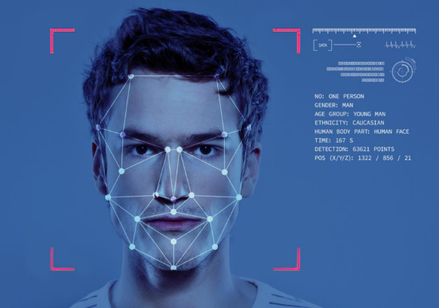
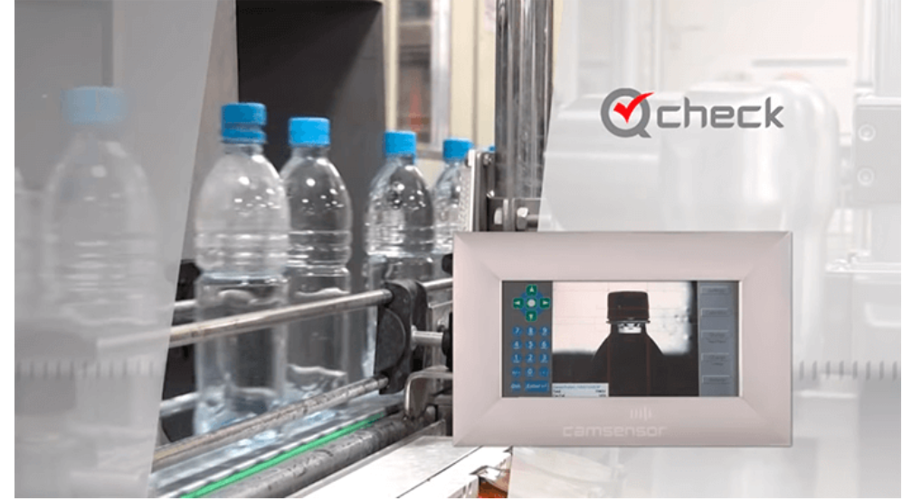
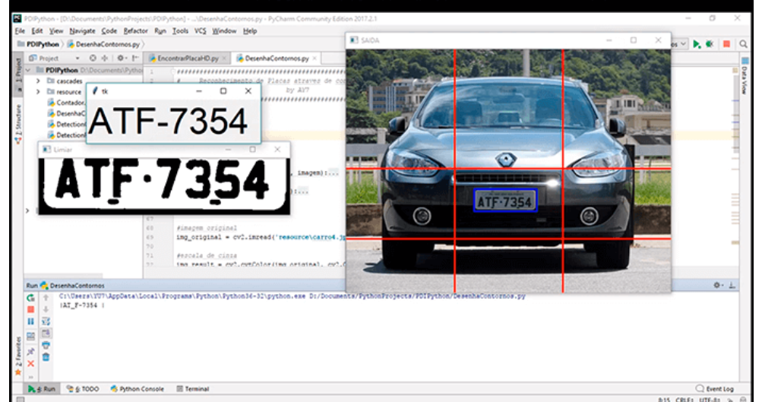
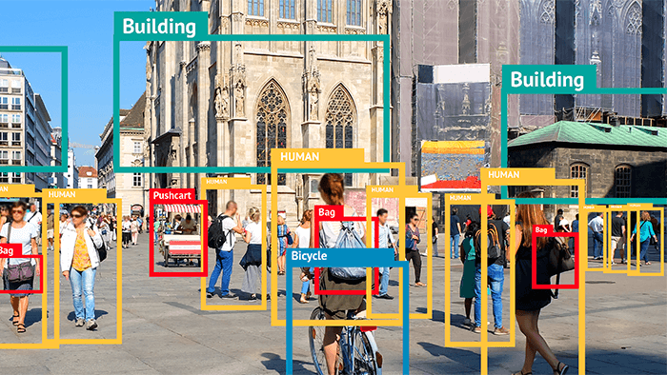
1. Apresentação: Aplicações
Fonte: https://recfaces.com/articles/what-is-facial-recognition-used-for
Demais imagens, fonte: https://fusiontecnologia.com/6-aplicacoes-de-visao-computacional-para-voce-conhecer/
Notes:
A visão computacional está relacionada com outras áreas de conhecimento, como inteligência artificial e processamento de imagens. A inteligência artificial é um conjunto de técnicas que permite que um sistema aprenda a partir de exemplos, a fim de realizar tarefas que antes só poderiam ser realizadas por humanos. A visão computacional utiliza técnicas de inteligência artificial para reconhecer padrões e identificar objetos em imagens e vídeos.
O processamento de imagens é outra área relacionada com a visão computacional. Ele é responsável por desenvolver algoritmos que permitem manipular imagens digitais, melhorando sua qualidade, detectando padrões ou informações relevantes e realizando outras tarefas para aprimorar as informações contidas nas imagens.

Slide 7
1. Contextualização Histórica
1950
1960
1970
1980
1990
2000
2010
2020
Avanços nas áreas de reconhecimento facial, detecção de objetos em ambiente 3D e uso de redes neurais para gerar imagens sintéticas.
Técnicas de detecção e Rastreamento de objetos. Aplicações em medicina, robotica, vigilância e industria;
Avanço do poder computacional, permitindo Deep Learning para reconhecer padrões complexos;
Algoritmos de detecção de borda, texturas e formas. Classificação de objetos em imagens com IA;
Algoritmos de detecção de borda. Reconstrução 3D de imagens 2D;
Técnicas de segmentação de imagens;
Início dos estudos de processamento de imagens no MIT;
Algoritmos para reconhecimento de caracteres em documentos impressos;

Slide 8
2. Fundamentos da Visão Computacional
O que é visão computacional?
Área da ciência da computação que se preocupa em permitir que os computadores compreendam e interpretem informações contidas em imagens e vídeos de maneira semelhante a que os seres humanos fazem;
Se relaciona com outras áreas de conhecimento, como processamento de imagens e inteligência artificial;
É usada em diversas aplicações, como:
Detectar objetos em imagens e vídeos, permitindo identificações de rostos e placas em sistemas de monitoramento;
Rastrear objetos em vídeo, possibilitando a analise de comportamento de animais, pessoas e veículos;
Analise de qualidade de objetos, permitindo maior eficácia em linhas de produção;
Analise médica em imagens de exames, identificando anomalias ou doenças;
Realizar navegação de veículos autônomos.
Notes:
Visão computacional é uma área da ciência da computação que se preocupa em permitir que os computadores compreendam e interpretem informações contidas em imagens ou vídeos. Ela se baseia em técnicas matemáticas e algoritmos para processar e analisar essas informações visuais, permitindo que os computadores "vejam" e entendam as imagens de maneira semelhante à forma como os seres humanos as percebem.
A visão computacional se relaciona com outras áreas de conhecimento, como o processamento de imagens e a inteligência artificial. O processamento de imagens é uma área que se preocupa com a transformação de imagens digitais em informações úteis, utilizando técnicas como filtragem, segmentação e reconhecimento de padrões. A visão computacional utiliza muitas dessas técnicas em sua abordagem para interpretar e analisar imagens.
A inteligência artificial é uma área da ciência da computação que se preocupa com o desenvolvimento de sistemas inteligentes capazes de aprender e executar tarefas complexas. A visão computacional é uma das áreas da inteligência artificial que se preocupa especificamente com a interpretação de imagens e vídeos.

Slide 9

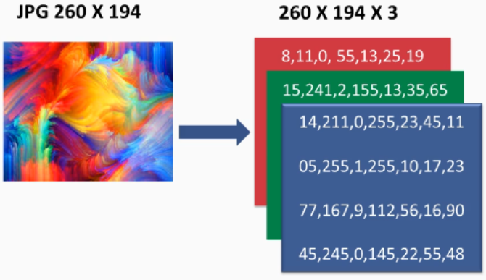
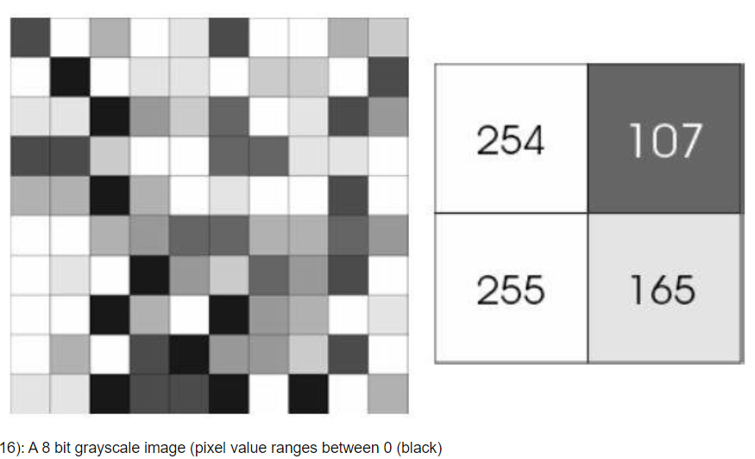
2. Fundamentos da Visão Computacional
Imagem Digital: Representação numérica de uma imagem visual, capturada por uma câmera digital ou digitalizada a partir de uma imagem analógica.
REPRESENTAÇÃO NUMÉRICA? COMO ASSIM !?
A imagem digital é composta por pixels;
Imagens coloridas são representadas por três canais: R(red), G(green) e B(blue), sendo que o pixel possui informações sobre as três cores. Exemplo #FF25AB;
Imagens em escala de cinza são representadas por um canal e o valor do pixel representa a intensidade luminosa naquele ponto;
Fonte: https://subscription.packtpub.com/book/all-products/9781789613964/2/ch02lvl1sec15/convolution-on-rgb-images
Fonte: https://www.researchgate.net/figure/Figure-216-A-8-bit-grayscale-image-pixel-value-ranges-between-0-black_fig14_3288284601

Slide 10
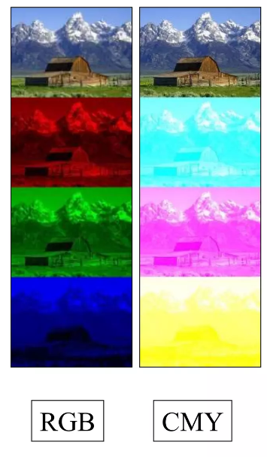
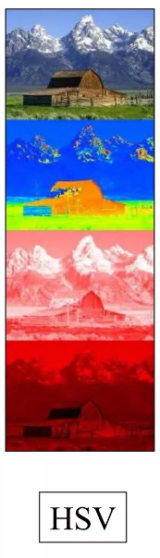
2. Fundamentos da Visão Computacional
Canais de cores: São a forma como as imagens coloridas são representadas em computação. Cada canal representa a intensidade de uma cor primária ou secundária na imagem. Os três canais mais comuns são o Vermelho (Red), Verde (Green) e Azul (Blue), formando o modelo RGB.
Modelo CMYK é um sistema substitutivo de cores, usado para impressão. Cada canal representa uma cor primária: Ciano(C), Magenta (M), Amarelo (Y) e Preto (K). Nesse modelo, a mistura das cores subtrai a luz branca, e o canal K melhora a qualidade da imagem, evitando problemas na impressão.
Modelo HSV ou HSB é um sistema que separa a luminosidade (Brightness), a saturação (Saturation) e o matiz(Hue) da cor.
Matiz é a informação de cor da imagem;
Saturação é a pureza da cor;
Luminosidade é a intensidade de brilho da imagem;
Fonte: https://www.slideshare.net/dhruv141293/color-models-computer-graphics

Slide 11
Copyright © 2023 Prof. Airton Y. C. Toyofuku
This presentation has been designed using images from Flaticon.com
Images from The Terminator: StudioCanal and James Cameron

